Slide 1

TASK MANAGER
Page | 01

Slide 2

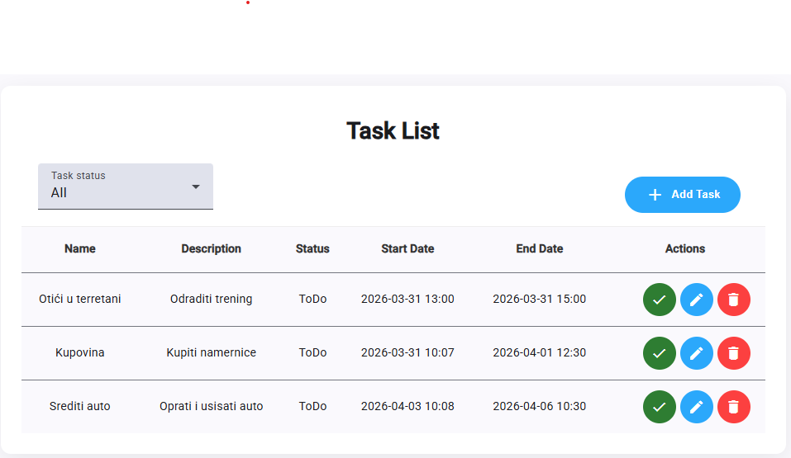
Task manager
UVOD
Kreirao sam Task Manager aplikaciju koja omogućava kreiranje, izmenu i brisanje zadataka koristeći ASP.NET Web API i Angular, sa bazom podataka odrađenom u Microsoft SQL Serveru-u.
Task Manager je aplikacija koja pomaže korisnicima da ostanu organizovani kroz jednostavno kreiranje i praćenje prioriteta zadataka. Projekat demonstrira uspešnu integraciju .NET ekosistema sa Angular frameworkom, uz fokus na čistu arhitekturu i upotrebljivost.
Bogdan Bakić
Page | 02

Slide 3

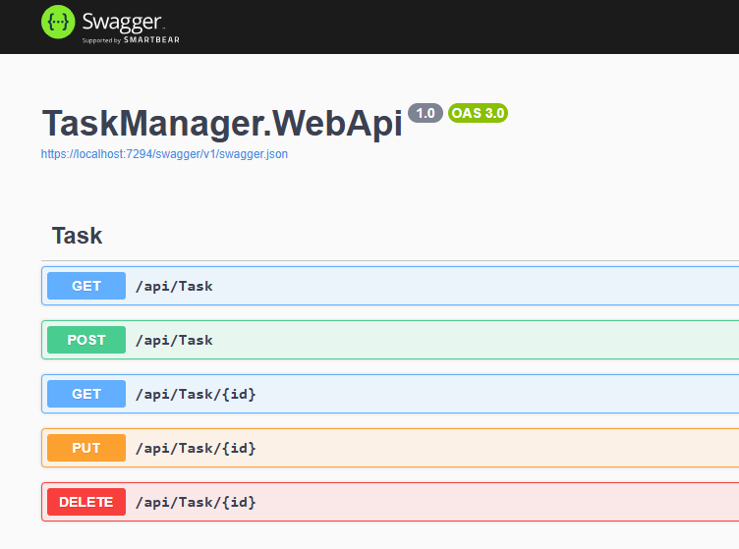
Task manager
Tokom celog procesa razvoja koristio sam Git za praćenje verzija koda, čime sam osigurao stabilnost projekta i preglednu istoriju svih izmena na frontend i backend delu.
Za poslovnu logiku i obradu podataka koristio sam ASP.NET Core Web API, prateći principe čiste arhitekture i Dependency Injection obrazac.
ARHITEKTURA
Komunikacija sa SQL Server bazom ostvarena je putem Entity Framework Core-a, dok je za testiranje i dokumentaciju endpoint-a integrisan Swagger UI.
Bogdan Bakić
Page | 03

Slide 4
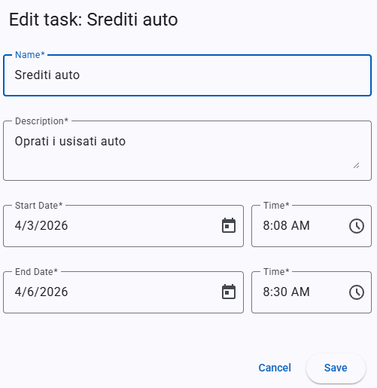
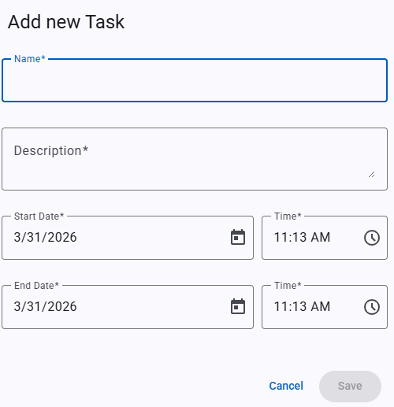
Task manager
Za prikazivanje interfejsa i interakciju sa korisnikom koristio sam Angular (TypeScript), uz RxJS za upravljanje asinhronim pozivima.
ARHITEKTURA
Implementirane su reactive forms sa validacijom unosa u realnom vremenu (npr. obavezna polja, dužina teksta).
Bogdan Bakić
Page | 04

Slide 5
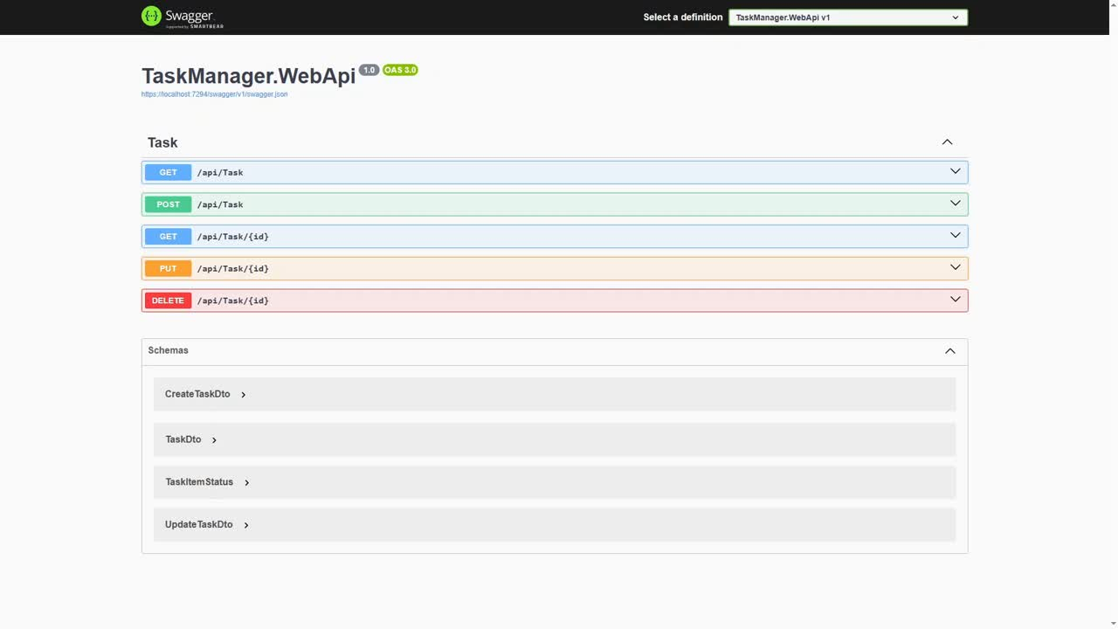
Task manager
DEMO BACK END
Bogdan Bakić
Page | 05

Slide 6
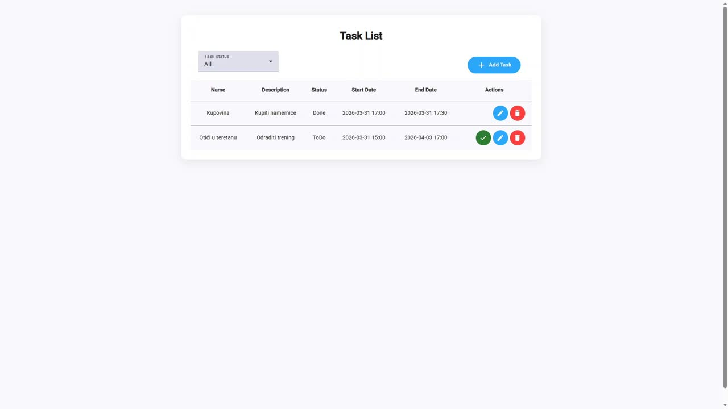
Task manager
DEMO FRONTEND
Bogdan Bakić
Page | 06

Slide 7

Task manager
OBJAŠNJENJE ARHITEKTURE
BACK END
01
02
03
04
API CONTROLLER
DB CONTEXT
EF CORE
SQL DATABASE
Ovo je ulazna tačka servera.
Iskoristio sam ga kao „saobraćajca“ koji prihvata komande sa frontenda (npr. klik na dugme „Sačuvaj“) i odlučuje kojoj akciji da ih prosledi nakon što proveri ispravnost podataka.
Glavna veza između C# koda i baze podataka.
Kroz njega sam definisao tabelu Tasks kao listu objekata. To mi je omogućilo da manipulišem podacima direktno kroz kod, bez potrebe za pisanjem kompleksnih SQL upita.
Alat koji prevodi programski kod u jezik koji baza razume.
Upotrebio sam ga kao „prevodioca“ koji moje C# komande automatski pretvara u SQL, čime sam ubrzao razvoj i eliminisao mogućnost grešaka pri kucanju upita.
Krajnja destinacija gde se podaci trajno i bezbedno čuvaju.
Ovde se svi taskovi čuvaju u tabelama. Kada baza potvrdi upis, informacija se vraća nazad do korisnika na frontend kao potvrda o uspehu.
Bogdan Bakić
Page | 07

Slide 8
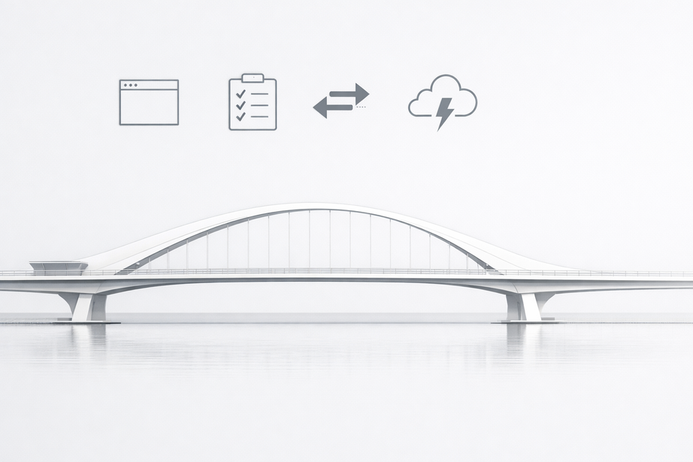
Task manager
OBJAŠNJENJE ARHITEKTURE
FRONT END
01
02
03
04
KOMPONENTA
REACTIVE FORMS
SERVICE
HTTP REQUEST
Osnovni gradivni blok korisničkog interfejsa koji se sastoji od HTML-a (izgled), CSS-a (stil) i TypeScript-a (logika).
task-list: za pregledan prikaz svih zadataka,
add-or-update: kao višenamensku formu za unos i izmenu podataka,
delete-confirmation: dijalog kako bi se sprečilo slučajno brisanje.
Pametan način upravljanja unosom podataka i validacijom u realnom vremenu.
Implementirao sam reaktivne forme unutar add-or-update komponente. To mi je omogućilo da automatski onemogućim dugme "Sačuvaj" ako korisnik ostavi prazno polje ili unese neispravne podatke, čime je aplikacija postala otpornija na greške.
"Kurir" koji povezuje frontend sa backendom i deli podatke između komponenti.
Kreirao sam centralizovani servis koji sadrži sve metode za komunikaciju sa bazom. Umesto da svaka komponenta sama šalje podatke, one se obraćaju servisu, što kod čini čistijim i lakšim za održavanje.
Poslednji korak na frontendu – slanje podataka preko interneta.
Koristeći HttpClient, podesio sam slanje JSON paketa ka API kontroleru. Svaki put kada korisnik klikne na akciju, aplikacija šalje precizan zahtev (GET, POST, PUT ili DELETE) i čeka potvrdu od servera kako bi osvežila prikaz.
Bogdan Bakić
Page | 08

Slide 9

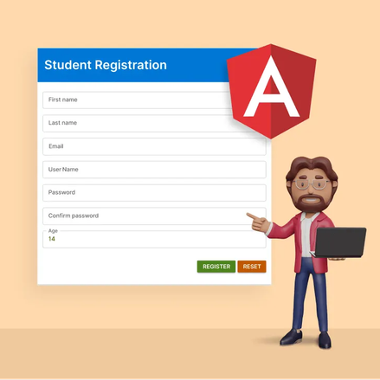
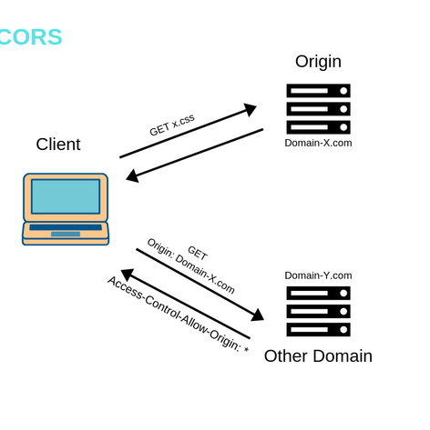
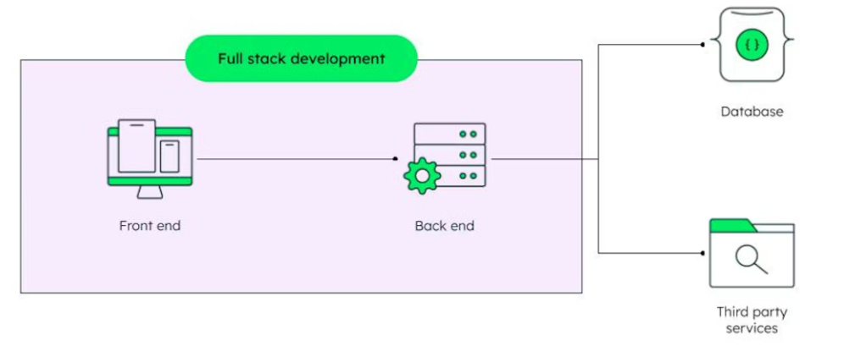
Task manager
NAJVEĆI IZAZOVI
IZAZOVI I NAUČENO
  Back-end Logika: Povezivanje svih delova sistema u funkcionalnu celinu i razumevanje protoka podataka bio je najzahtevniji deo procesa.
  Konfiguracija CORS-a: Rešavanje problema komunikacije između Angulara i API-ja (dozvole za pristup resursima).
  Angular Forme: Implementacija kompleksne validacije podataka na front-endu kako bi se osigurao ispravan unos pre slanja na server.
REŠAVANJE PROBLEMA
  Debug i Dokumentacija: Svaki problem sam rešavao sistematičnim "debug-ovanjem" koda i detaljnim istraživanjem zvanične dokumentacije.
  Iterativni pristup: Umesto rešavanja svega odjednom, fokusirao sam se na male, testabilne delove koda dok ceo modul ne proradi.
ŠTA SAM NAUČIO
  EF Core (Entity Framework): Savladao sam rad sa bazom podataka bez direktnog pisanja SQL-a, koristeći C# objekte i migracije.
  Arhitektura aplikacije: Razumeo sam važnost razdvajanja odgovornosti između front-enda i back-enda (Separation of Concerns).
  Full-stack Workflow: Naučio sam kako se planira i realizuje kompletan put podatka — od klika korisnika do čuvanja u bazi.
Bogdan Bakić
Page | 09

Slide 10
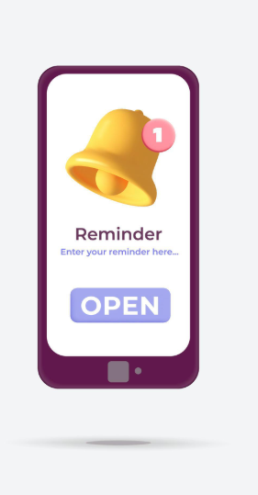
Task manager
UNAPREĐENJE UI
NOTIFICATION SYSTEM
Potpuni redizajn korisničkog interfejsa fokusiran na intuitivnost i modernu estetiku. Uvođenje Light/Dark modova i dinamičkih vizuelnih elemenata (progres barovi, animacije završetka zadataka) koji povećavaju angažovanost korisnika.
Razvoj inteligentnog sistema za podsetnike koji šalje E-mail ili Push obaveštenja pre isteka roka. Korisnik može samostalno definisati prag upozorenja (npr. 30 minuta ili 24 sata ranije), čime se rizik od propuštenih rokova svodi na minimum.
DALJI RAZVOJ
SISTEM AUTENTIKACIJE
TASK SHARING
Implementacija sigurnog logovanja koja omogućava korisnicima kreiranje ličnih profila. Ovo osigurava privatnost podataka i omogućava sinhronizaciju zadataka između različitih uređaja (telefon, desktop).
Uvođenje funkcionalnosti za timski rad. Korisnici će moći da dele liste zadataka ili pojedinačne taskove sa kolegama i prijateljima, uz definisanje nivoa dozvola, što aplikaciju transformiše u alat za saradnju.
Bogdan Bakić
Page | 10

Slide 11
HVALA NA PAŽNJI
PITANJA?
Page | 01

